Slide 1
Зимние каникулы в младшей группе «Сказка» Воспитатель: Титова В.А. Музыкальный руководитель: Кравченко А.А МДОУ Туркинский детский сад «Теремок»

Slide 2
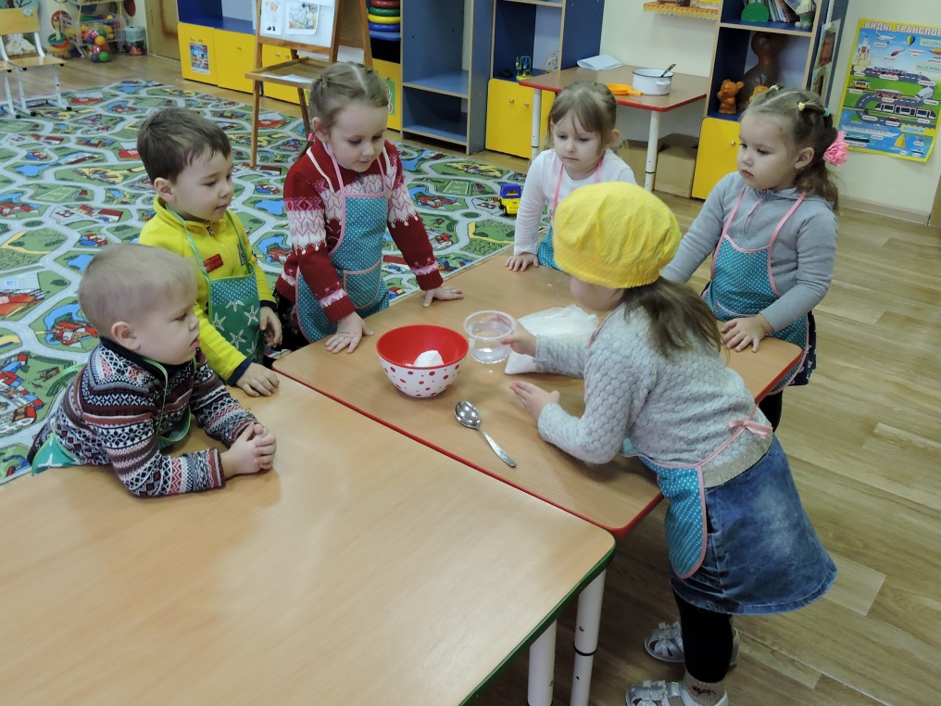
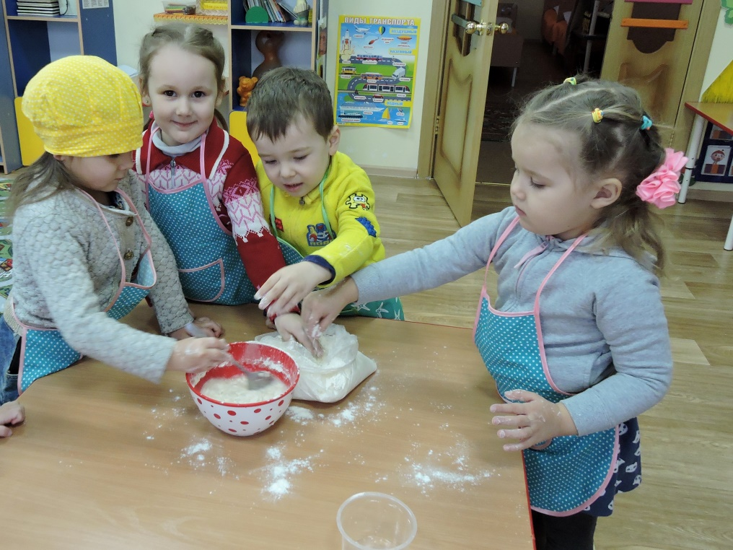
Веселые каникулы. В мире профессий.
Повар-кондитер
Тестопластика: «Вкусные булочки»

Slide 3
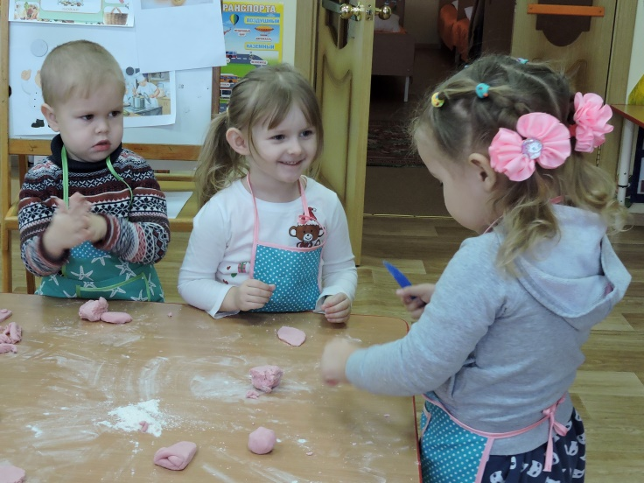
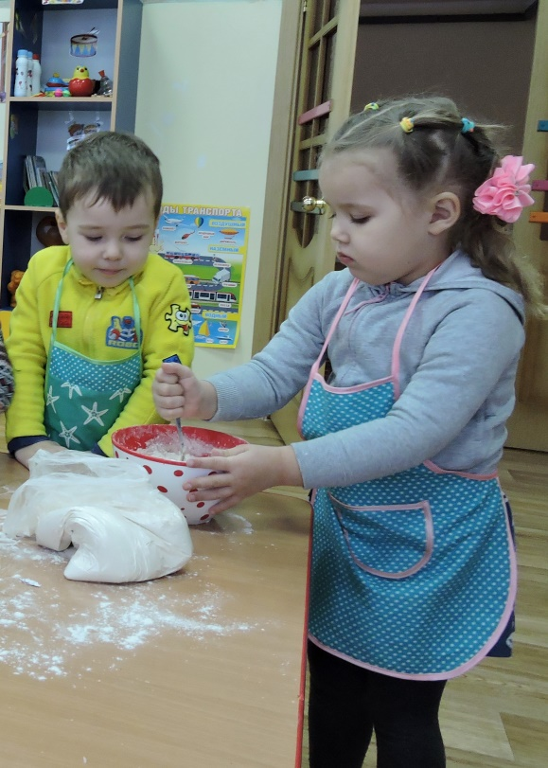
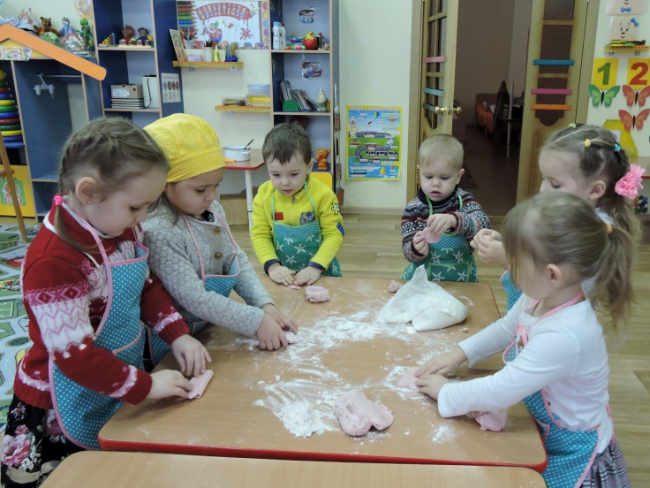
Веселые каникулы. В мире профессий.
Повар-кондитер
Тестопластика: «Вкусные булочки»

Slide 4
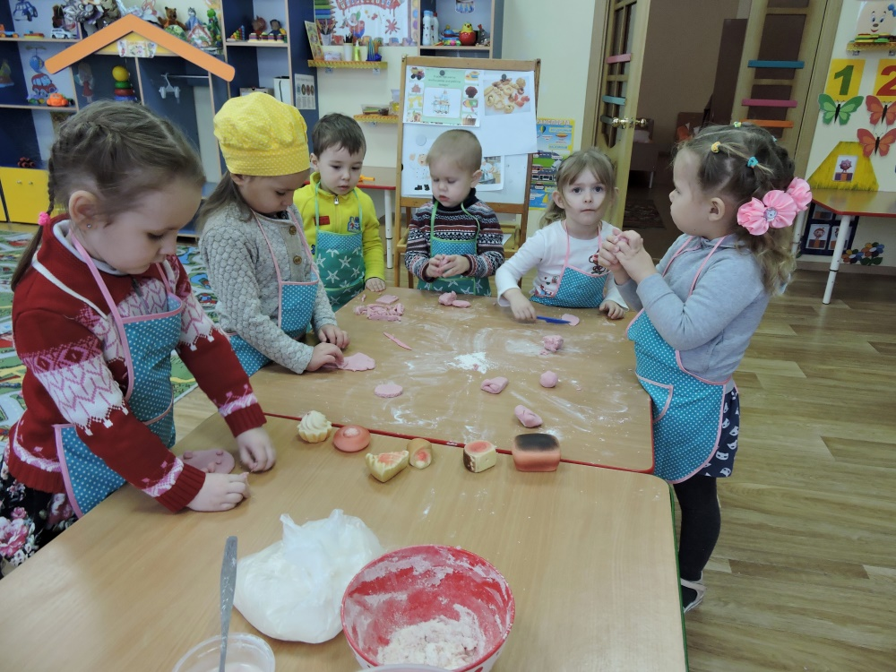
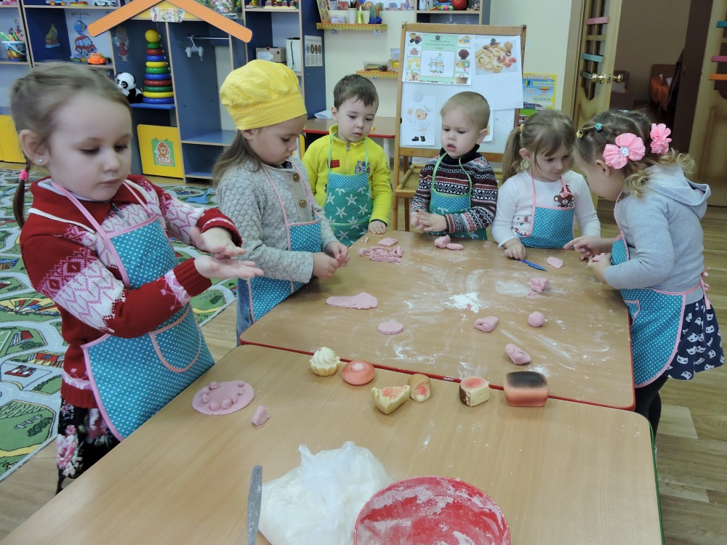
Веселые каникулы. В мире профессий.
Повар-кондитер
Тестопластика: «Вкусные булочки»

Slide 5
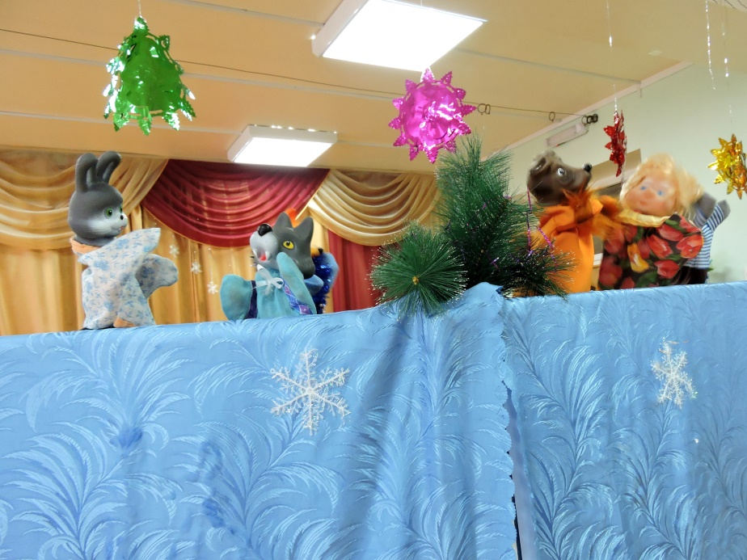
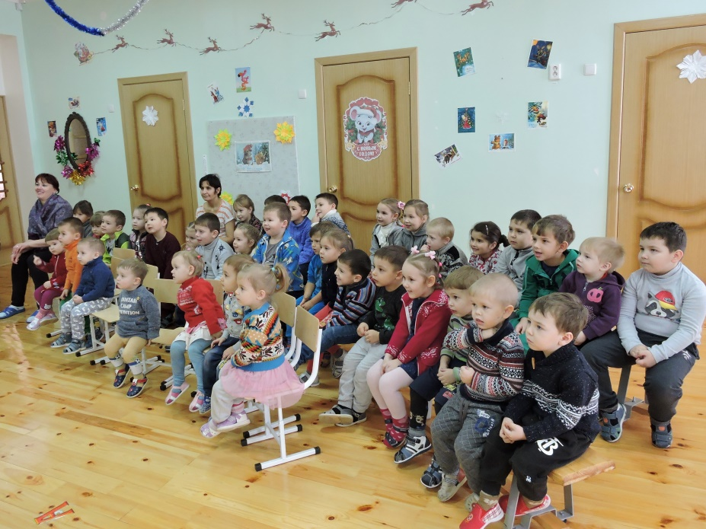
Веселые каникулы. В мире профессий.
Артист театра
Кукольный театр «Зима в Простоквашино»

Slide 6
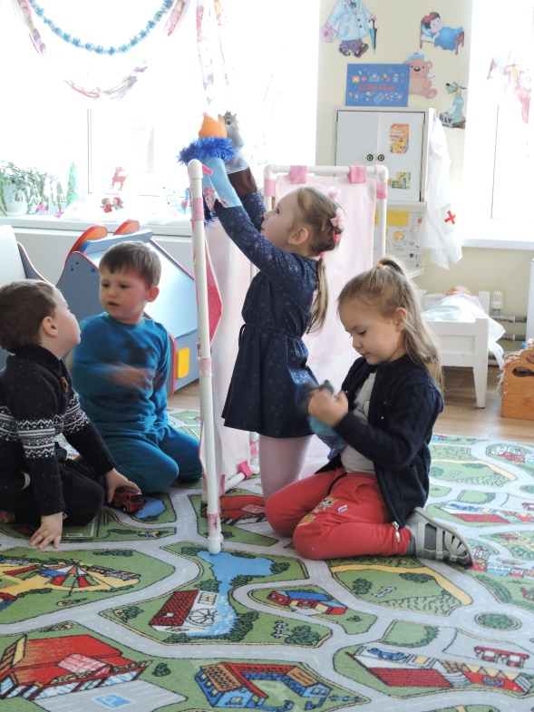
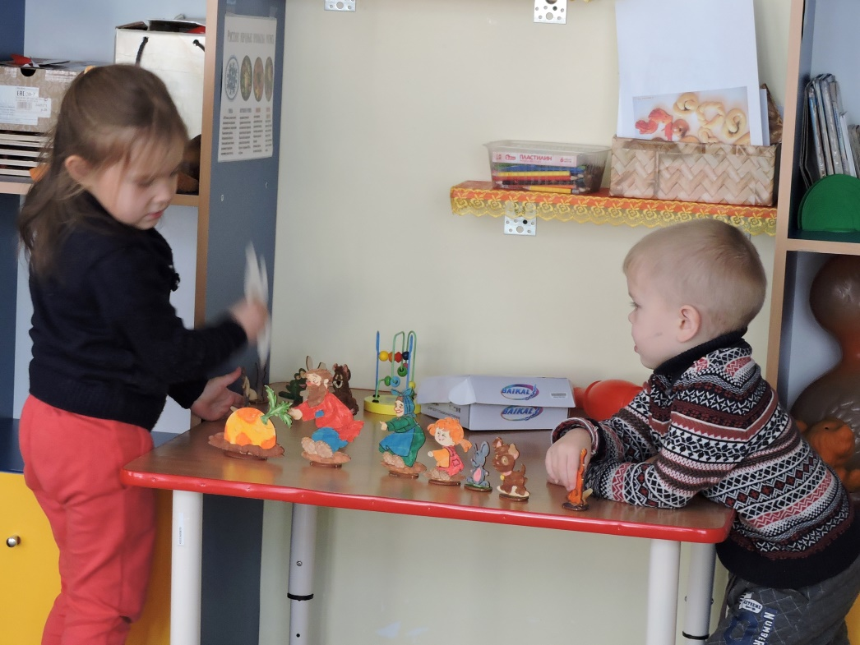
Веселые каникулы. В мире профессий.
Артист театра
Сюжетно-ролевая игра «Мы артисты»

Slide 7
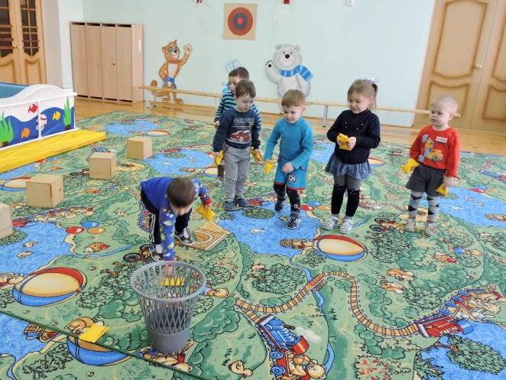
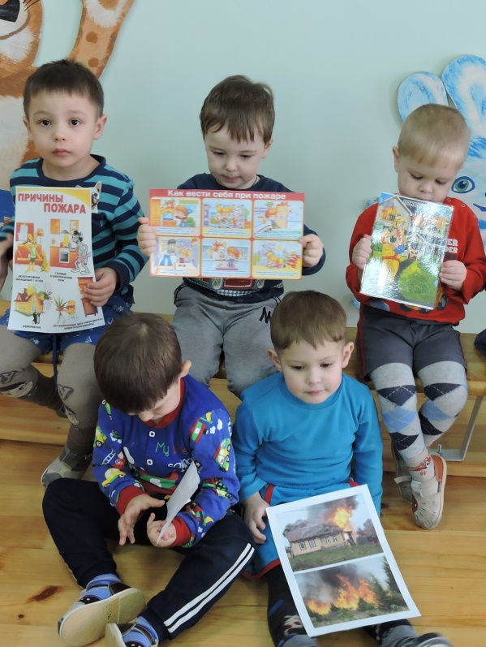
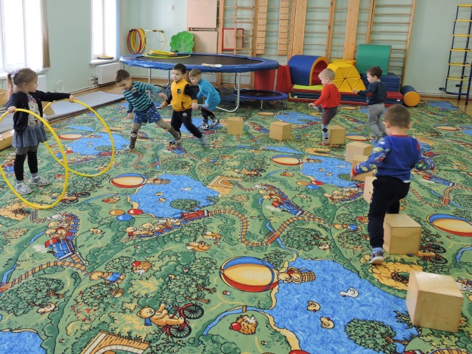
Веселые каникулы. В мире профессий.
Пожарный
Спортивная игра-эстафета «Юный пожарный»

Slide 8
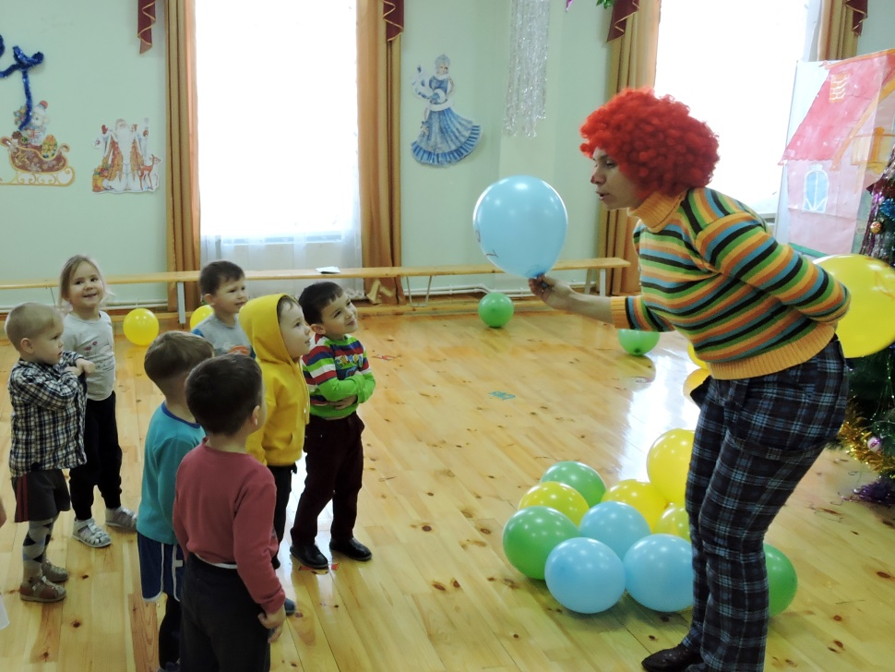
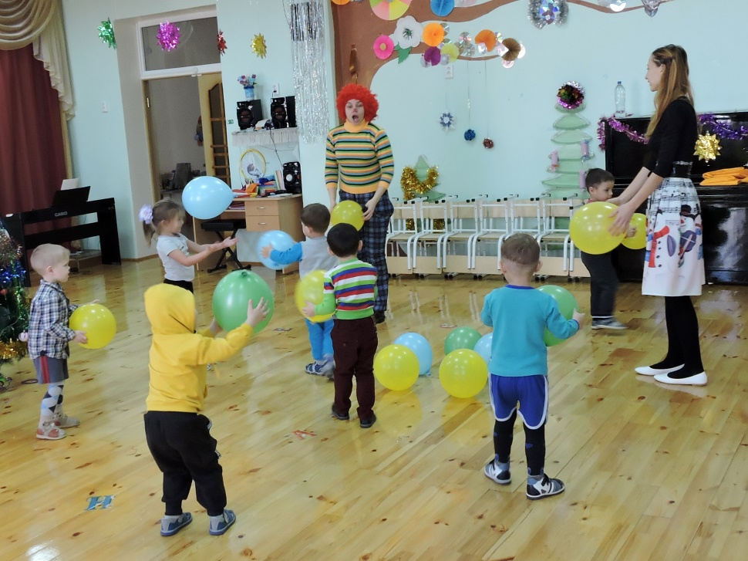
Веселые каникулы. В мире профессий.
Артист цирка
Музыкальное развлечение «Шар-АХ ШОУ»

Slide 9
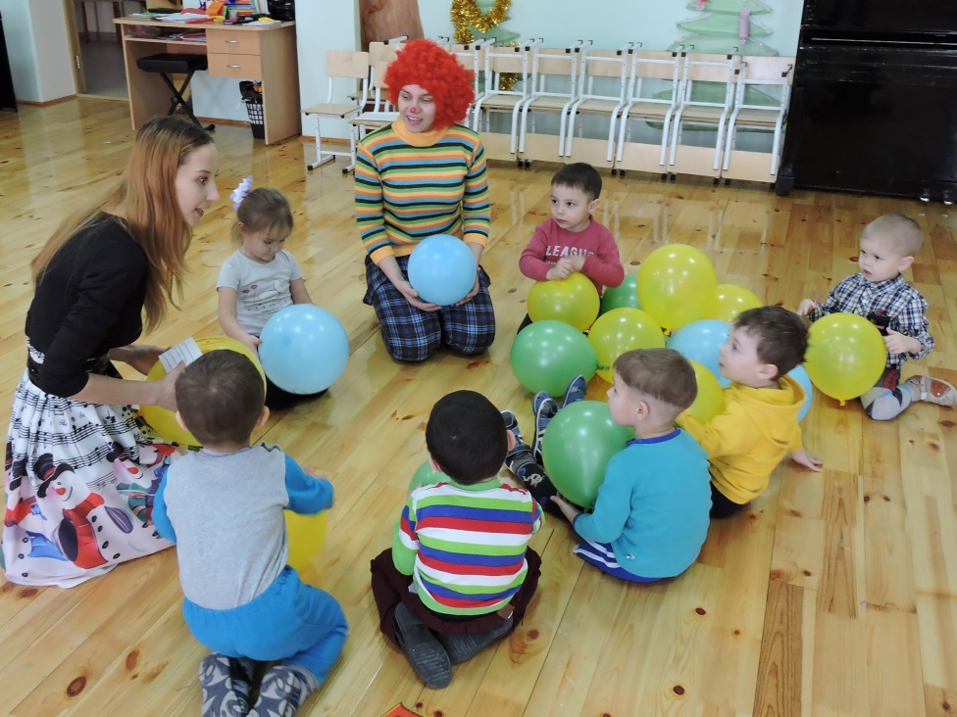
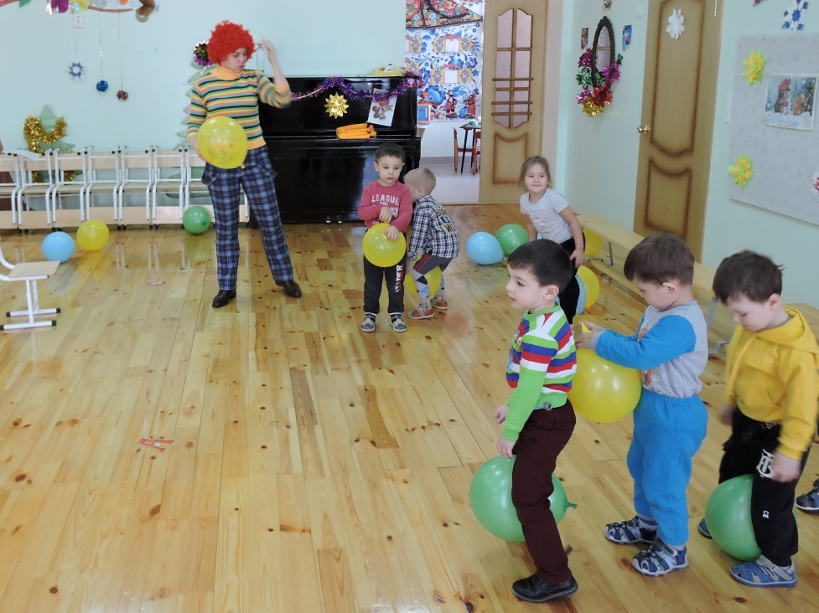
Веселые каникулы. В мире профессий.
Артист цирка
Музыкальное развлечение «Шар-АХ ШОУ»

Slide 10
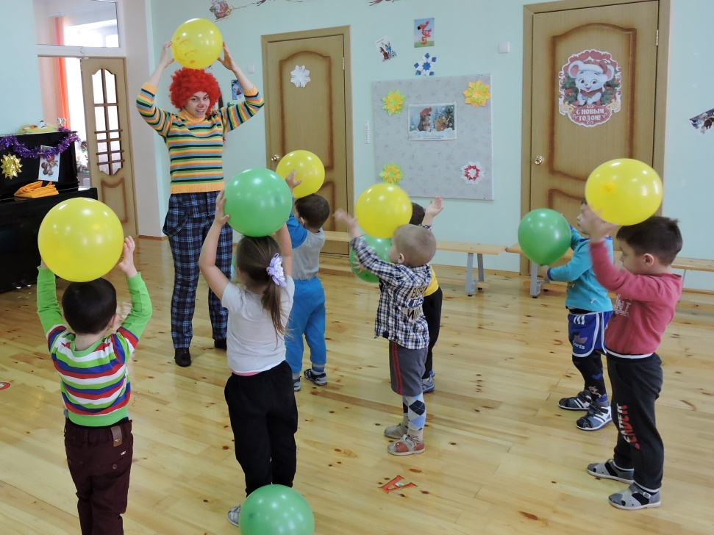
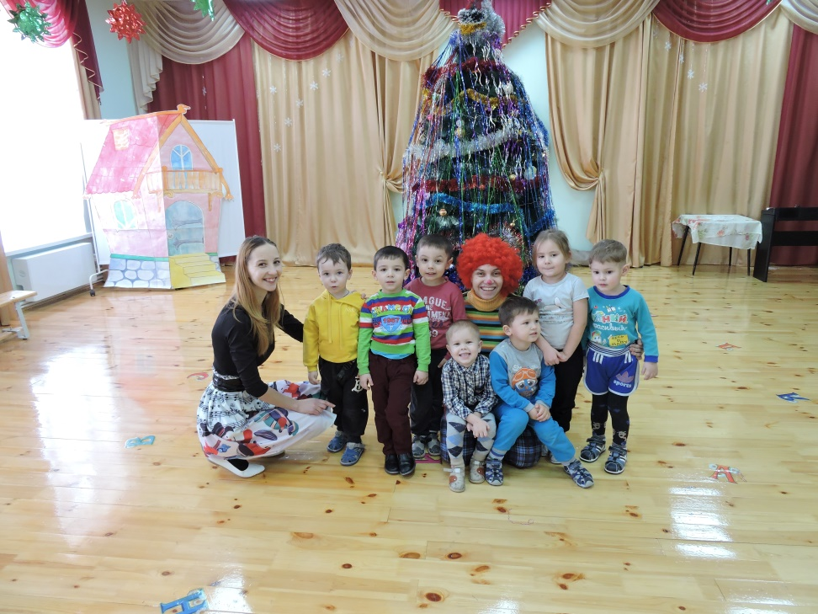
Веселые каникулы. В мире профессий.
Артист цирка
Музыкальное развлечение «Шар-АХ ШОУ»

Slide 11
